Slide 1

Gestionar Persona Natural
Instructivo
Universidad Señor de SIPAN
Mayo, 2026

Slide 2
Gestionar persona natural
01 | Overview
02 | Configuraciones
03 | Gestionar persona natural
04 | Resumen

Slide 3
Overview
Gestionar persona natural

Slide 4

Overview: Mapa de capacidades
Gestionar persona natural

Slide 5
Overview: Macroproceso Gestión de la Información del Estudiante
Gestionar persona natural
Gestionar persona natural

Slide 6
Overview: Proceso gestionar persona natural
Gestionar persona natural
Permite crear personas naturales, teniendo como información obligatoria los nombres y apellidos, o los datos que la institución determine, usando coincidencia común.
La persona natural puede tener información adicional como: información biográfica, información médica, entre otras.
La información de la persona natural puede ser modificada o actualizada en cualquier momento.

Slide 7
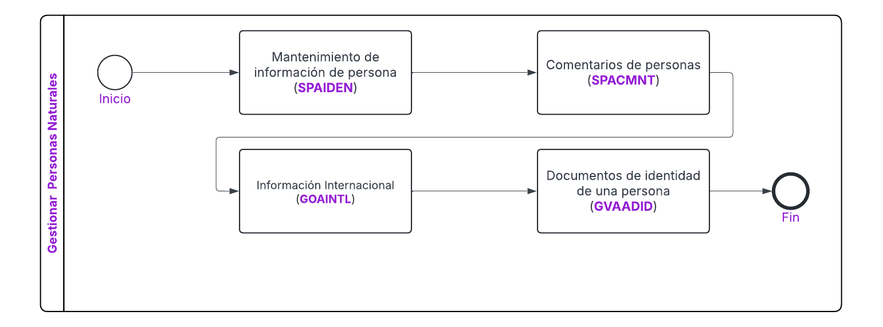
Gestionar persona natural
Overview: Proceso gestionar persona natural

Slide 8

Overview: Proceso gestionar persona natural
Gestiona persona natural
Todo LAC

Slide 9
CONFIGURACIONES
Gestionar persona natural

Slide 10
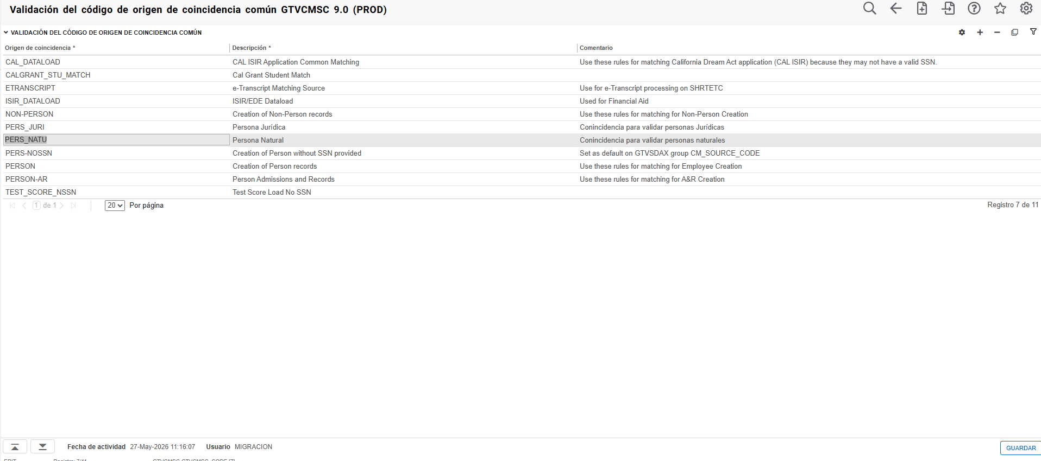
Configuraciones: GTVCMSC Validación de código de origen de coincidencia común
1
2
3
Se debe definir un código y una descripción que identifique la coincidencia común para la creación de personas.
Presione la opción Insertar (+)
Incorpore en el campo Origen de Coincidencia el código correspondiente
Incorpore en el campo Descripción un nombre completo para el código.
Guarde los datos.
Nota: los códigos de coincidencia común estás ya creados con el cargue de los LD, esta es una guía en caso de que se requiera un nuevo código/regla de coincidencia común.
4

Slide 11
Configuraciones: GORCMSC Reglas de origen de coincidencia común
Gestionar persona natural
1
2
Ingrese a la página GORCMSC:
En el campo Origen de coincidencia se debe ingresar o seleccionar el código creado para la regla.
Luego se presionar el botón Ir.

Slide 12
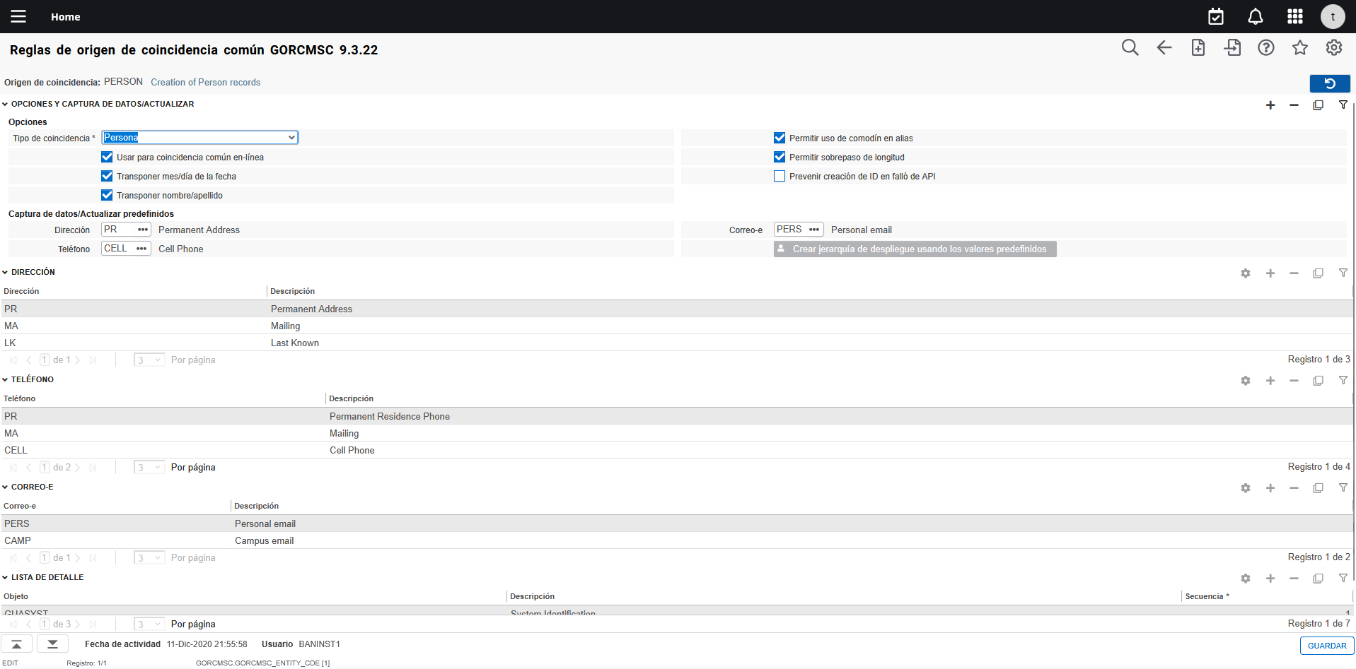
Configuraciones: GORCMSC Reglas de origen de coincidencia común
Gestionar persona natural
3
En el bloque “OPCIONES Y CAPTURA DE DATOS/ACTUALIZAR – Opciones”
Se deben definir los datos de los siguientes campos para configurar la regla:
Tipo de coincidencia: Se selecciona para quien aplica la regla que se está creando, en ese caso: Persona.
Usar para coincidencia común en-línea: Se marca utilizar la coincidencia cuando se crean las personas desde los formularios nativos de BANNER.
Transponer mes/día de la fecha: Al estar marcado permite mostrar coincidencias, por ejemplo, solo el mes o solo el día de la fecha de nacimiento.
Transponer nombre/apellido: Al estar marcado permite buscar cuando los nombre y apellidos estén en ubicaciones diferentes.
Prevenir creación de ID en fallo de API: Al estar marcado esta opción cuando se cree el Id siempre va a pedir la dirección, correo y teléfono para crear el id.

Slide 13
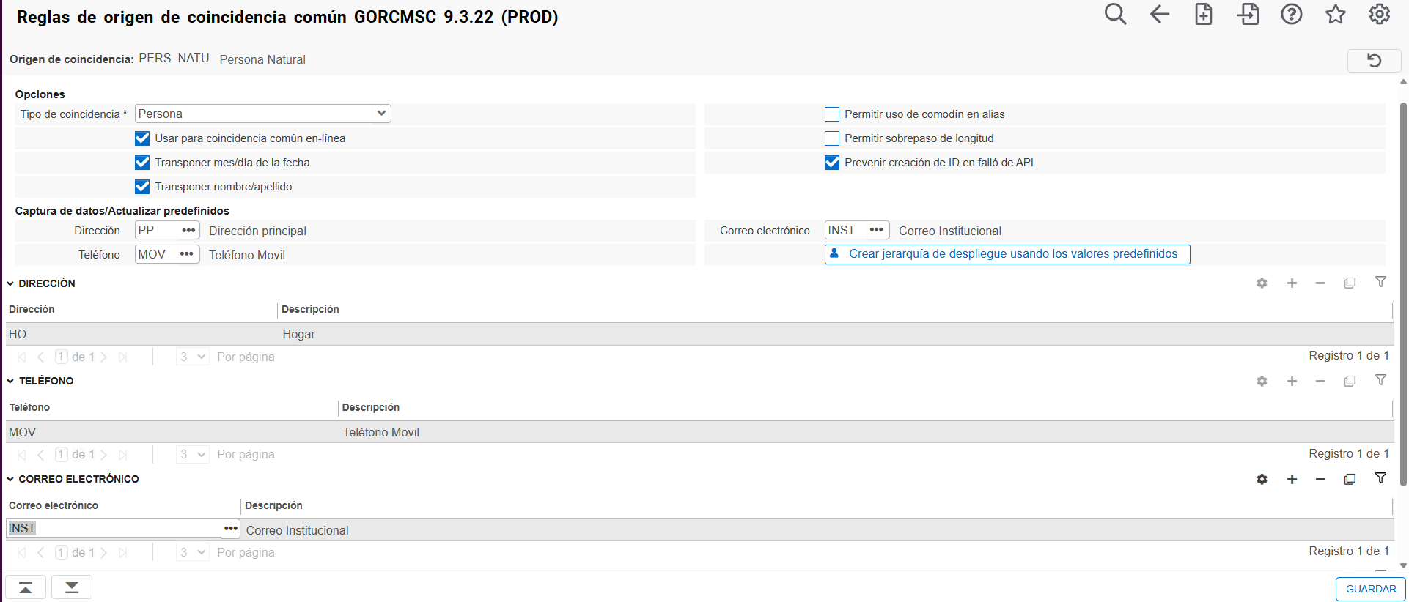
Configuraciones: GORCMSC Reglas de origen de coincidencia común
Gestionar persona natural
4
En el bloque “OPCIONES Y CAPTURA DE DATOS/ACTUALIZAR – Captura de datos actualizar predefinido”, se definen los valores predefinidos de códigos de dirección, teléfono y correo electrónico que van a estar predeterminados al momento de creación de los datos.
Guarde la información.
5

Slide 14
Configuraciones: GORCMSC Reglas de origen de coincidencia común
Gestionar persona natural
Opcionalmente, se pueden definir los códigos de dirección, teléfono, y correo electrónico que coincidan en la búsqueda. Si introduce datos en este apartado guarde la información.
6

Slide 15
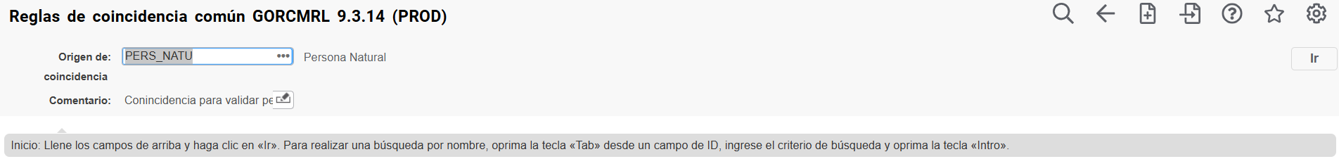
Configuraciones: GORCMRL Reglas de coincidencia común
Gestionar persona natural
2
1
Ingrese a la página GORCMRL:
En el campo Origen de coincidencia se debe ingresar o seleccionar el código creado para la regla.
Luego se presionar el botón Ir.

Slide 16
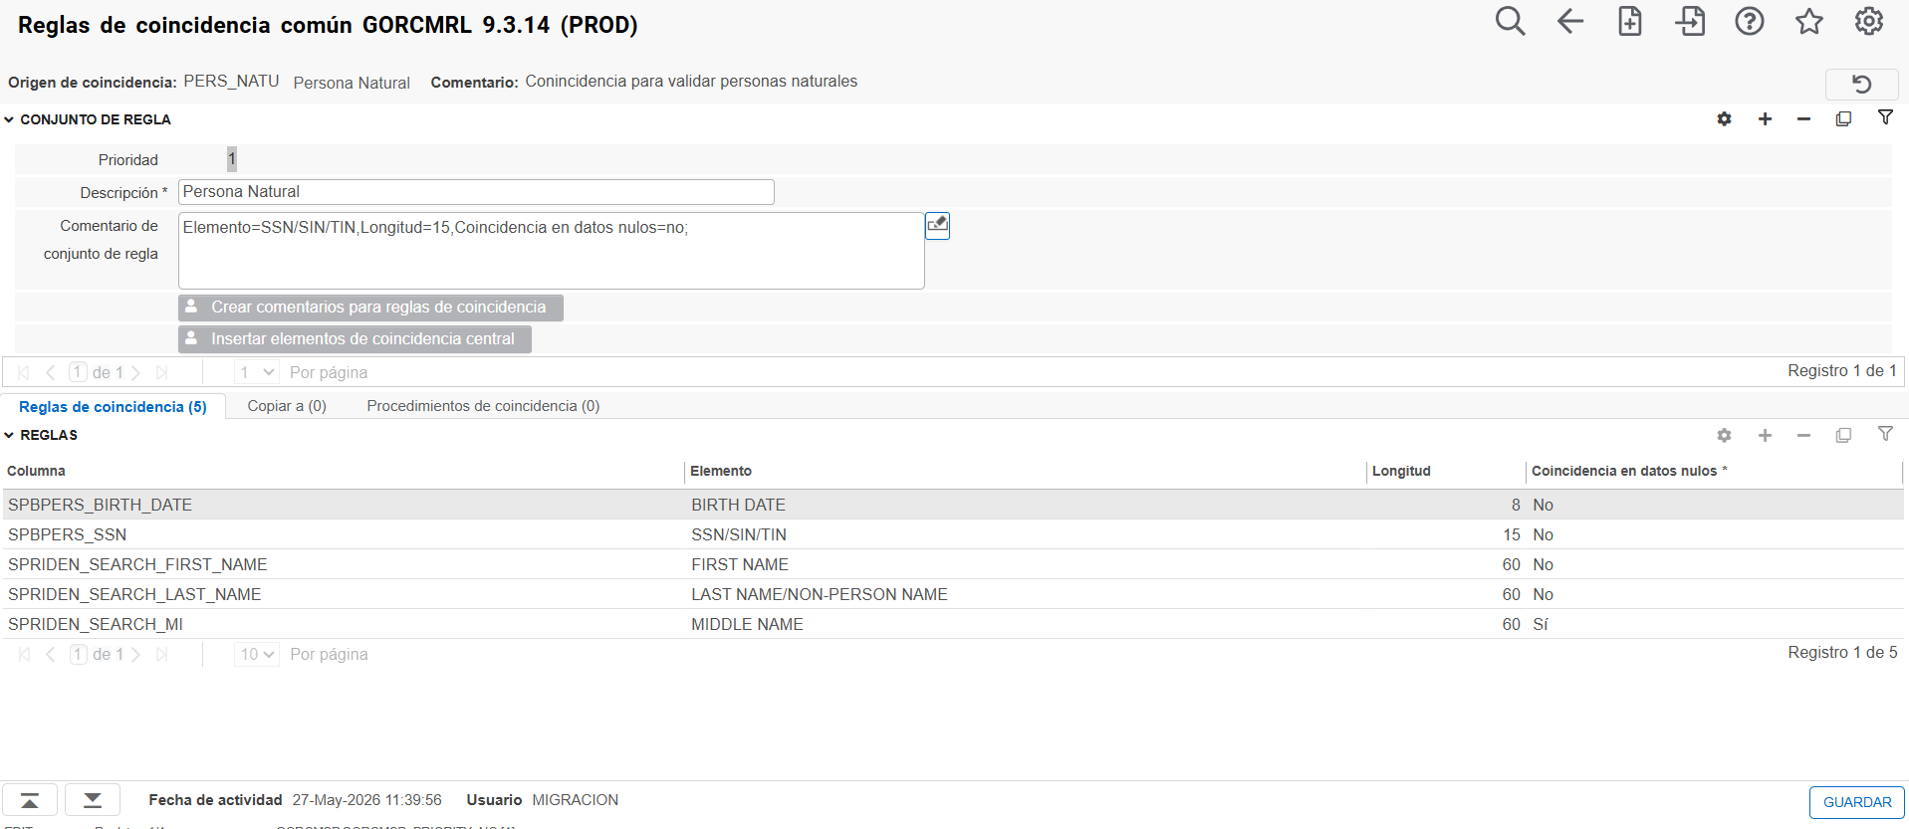
Configuraciones: GORCMRL Reglas de coincidencia común
Gestionar persona natural
1
En el bloque “CONJUNTO DE REGLA”, se debe ingresar:
Prioridad: Se ingresa la prioridad con la cual debe ser aplicada la regla. Se puede registrar más de una prioridad
Descripción: Se ingresa la descripción que idéntica la regla
Comentario de conjunto de regla: Se puede ingresar adicional un comentario en caso de requerir para identificar o tener presente alguna condición.
Guarde la información
2

Slide 17
Configuraciones: GORCMRL Reglas de coincidencia común
Gestionar persona natural
3
En el bloque “REGLAS” se ingresan los elementos que forman la regla:
Columna: Se ingresan los datos que se van a usar en la comparación. Viene de tabla GORCMDD, se despliegan los datos.
Elemento. Trae por defecto la descripción del campo columna
Longitud: Número de caracteres q usar en la comparación, se ingresa el número de acuerdo con la longitud.
Coincidencia en datos nulos: Indica si este dato es requerido para la coincidencia común. Se debe ingresar si o no
Guarde la información
4

Slide 18
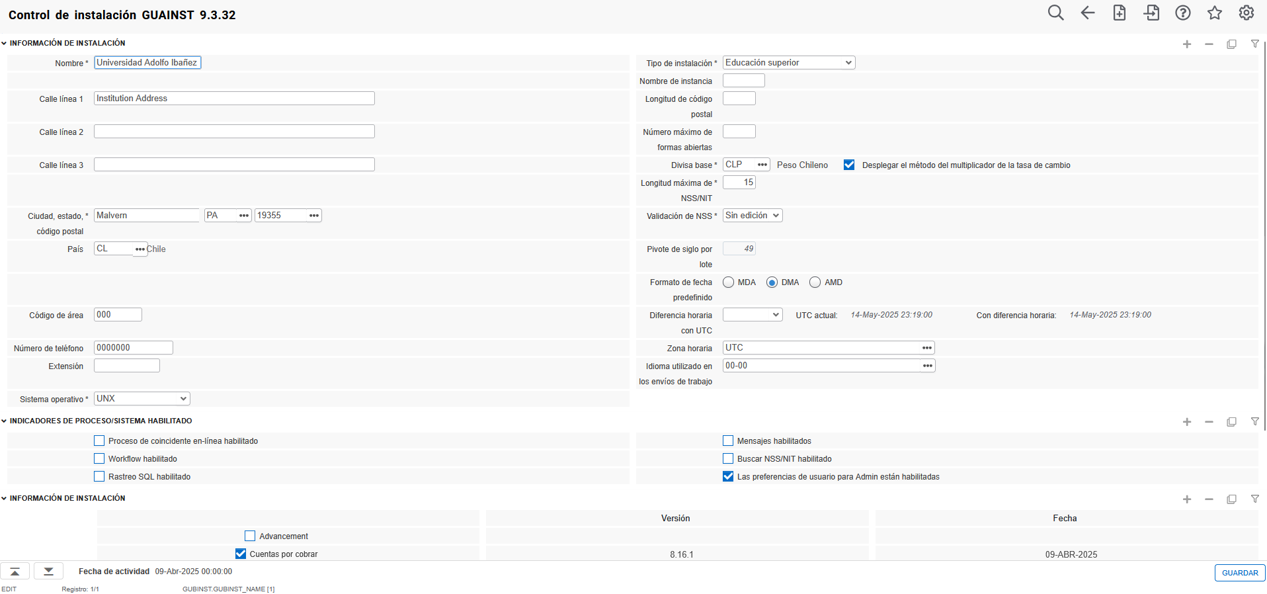
Configuraciones: GUAINST Controles de instalación
Gestionar persona natural
Para que la coincidencia común está habilitada se debe marchar el check que se indica en la imagen.

Slide 19
CREAR PERSONA
Gestionar persona natural

Slide 20
Crear persona – Sin coincidencia común
Gestionar persona natural

Slide 21
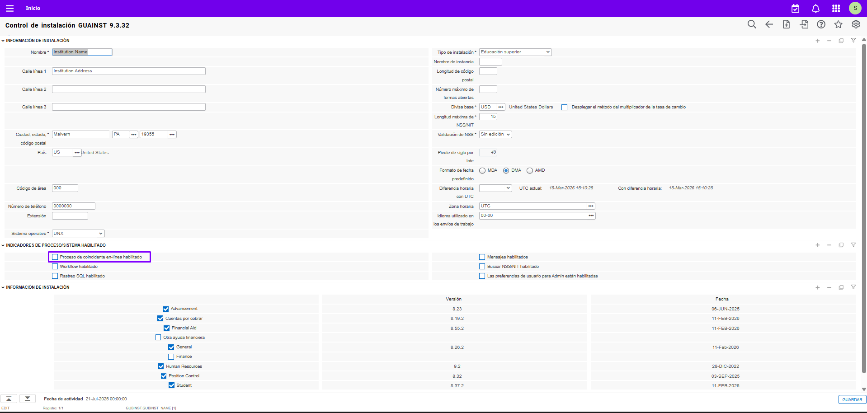
Configuraciones: GUAINST Controles de instalación
Gestionar persona natural
Premisa: La coincidencia común debe estar deshabilitada

Slide 22
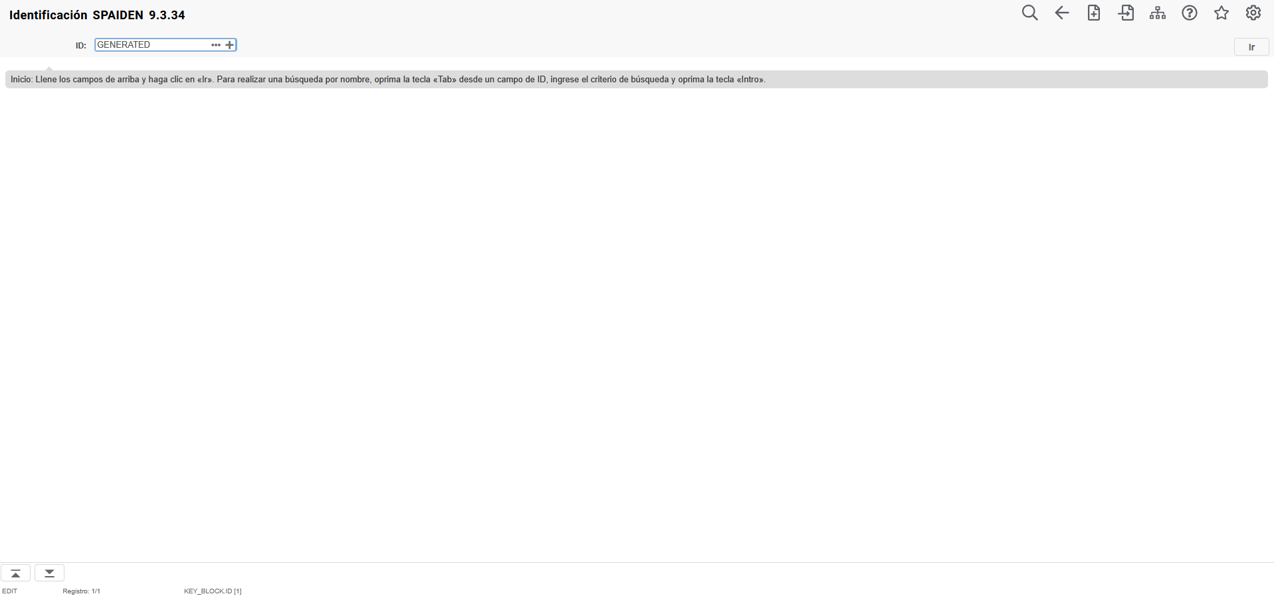
SPAIDEN Identificación de persona general
Gestionar persona natural
1
2
Para crear la persona se debe ingresar en la página SPAIDEN y:
Seleccione el botón “+” y automáticamente se va a mostrar en el campo de ID la palabra GENERATED
Luego se debe presionar el botón Ir.

Slide 23
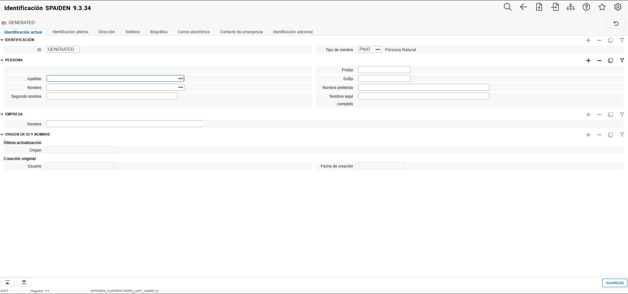
SPAIDEN Identificación de persona general
Gestionar persona natural
3
Se despliega la pestaña para el ingreso de identificación actual. En el campo ID, se mantiene la palabra GENERATED (hasta que se guarden los datos básicos de la persona).
Seleccione el Tipo de nombre en el campo correspondiente (depende de tabla de validación GTVNTYP e identifica el tipo de persona que se está creando).

Slide 24
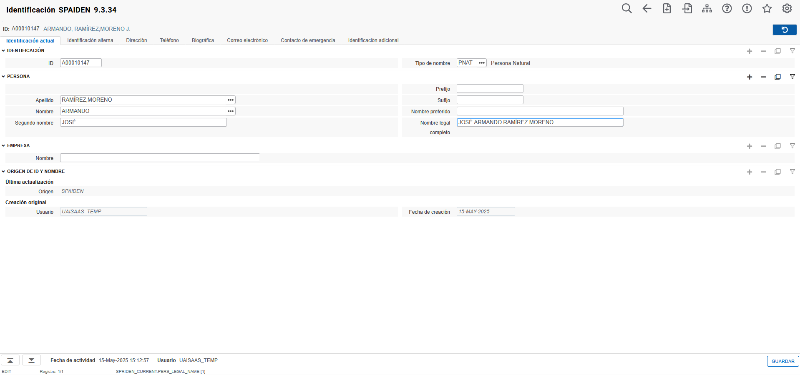
SPAIDEN Identificación de persona general
Gestionar persona natural
4
5
6
7
En el bloque de PERSONA se ingresan los datos de apellidos, nombre, segundo nombre, prefijo, sufijo, nombre preferido y nombre legal completo según definiciones de la universidad.
Los campos obligatorios son:
Apellido: Se ingresa, la primera con mayúsculas y con tilde (si aplica), los apellidos de la persona, separados por(/)
Nombre: Se ingresa, la primera con mayúsculas y con tilde (si aplica), el primer nombre de la persona
Segundo nombre: Se ingresa la primera con mayúsculas y con tilde (si aplica), el segundo nombre de la persona, si lo tiene.
Nombre legal completo: Se ingresa, las primeras letras en mayúsculas y con tilde (si aplica), el nombre completo de la persona (nombres y apellidos).

Slide 25
SPAIDEN Identificación de persona general
Gestionar persona natural
9
10
Guarde la información presionando el botón correspondiente
Automáticamente se asignará el ID generado para la persona (en caso del extranjero sin RUT).
Se actualizan los campos del bloque “ORIGEN DE ID Y NOMBRE”.
8

Slide 26
Crear persona – Con coincidencia común
Gestionar persona natural
La coincidencia común solamente estará activada si no se tiene la localización RUT (Región Chile), en caso contrario, dicha localización ya tiene validaciones incorporadas.

Slide 27
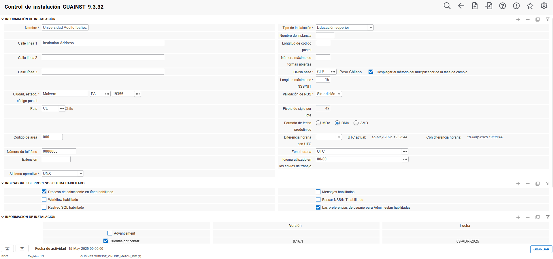
Configuraciones: GUAINST Controles de instalación
Gestionar persona natural
Premisa: La coincidencia común debe estar habilitada

Slide 28
SPAIDEN Identificación de persona general
Gestionar persona natural
1
Para crear la persona se debe ingresar en la página SPAIDEN:
Presionar el botón “+”. Automáticamente será redirigido a la página de Captura de coincidencia común GOAMTCH.

Slide 29
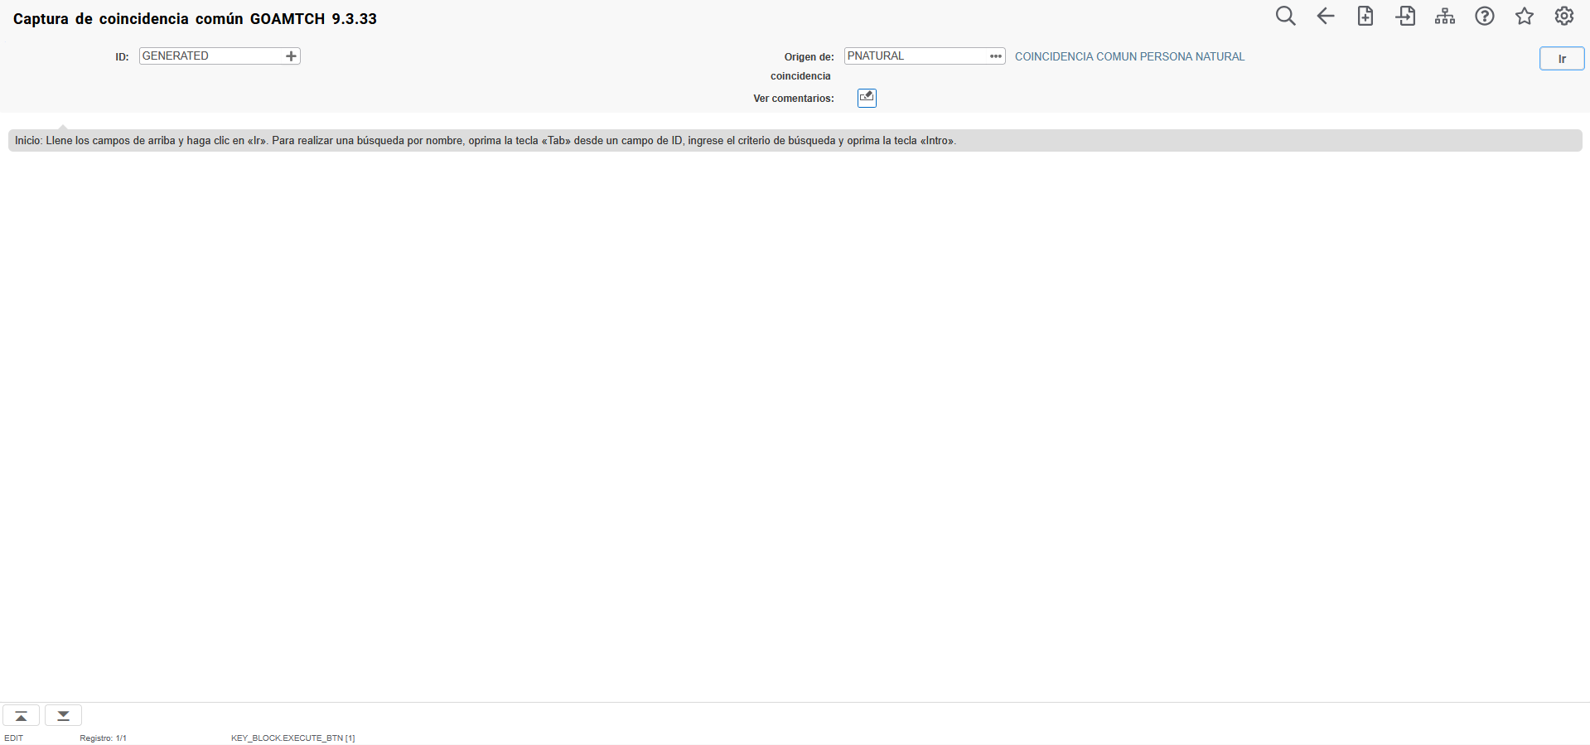
GOAMTCH Captura de coincidencia común
Gestionar persona natural
3
4
2
En la página GOAMATCH:
Se muestra en el campo de ID la palabra GENERATED.
En el campo Origen de coincidencia común, seleccione el código de reglas de coincidencia que la institución ha definido para personas naturales (PNATURAL)
Luego se debe presionar el botón de ir.

Slide 30
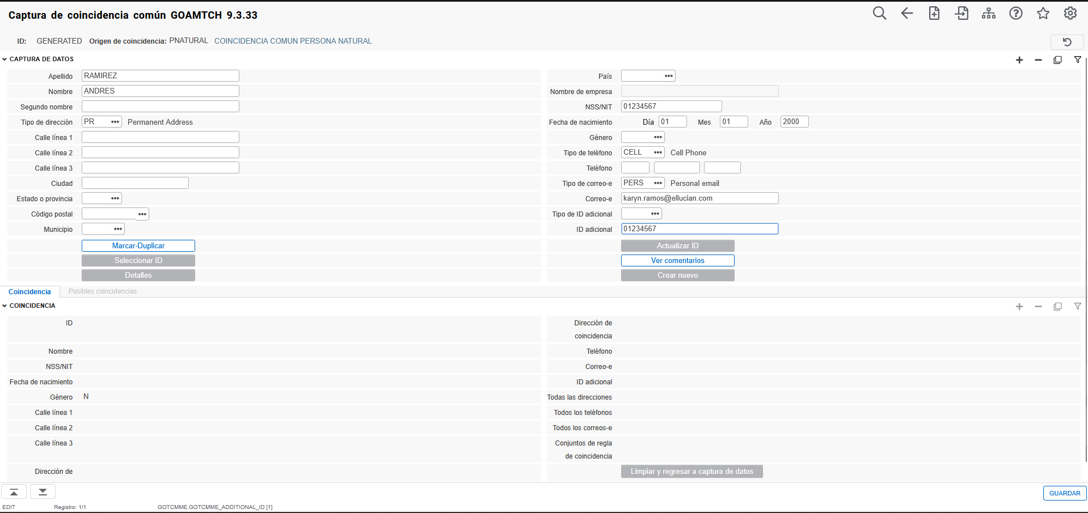
GOAMTCH Captura de coincidencia común
Gestionar persona natural
5
6
Ingrese los siguientes datos como criterios de búsqueda para coincidencia:
Apellidos (Separados por ‘/’) y nombre (obligatorio)
Segundo nombre (opcional)
Ingrese el número de documento de identidad en el campo SNN/NIT* (requerido si no se ingresa ID adicional)
Los campos fecha de nacimiento, género (sexo legal), número de teléfono y correo electrónico son opcionales.
Ingrese el número de documento de identidad o el número de pasaporte en el campo ID adicional (requerido si no se ingresa SSN)
Presionar el botón “Marcar-Duplicar” para que el sistema valide si existe al menos una persona con los datos ingresados.
* Si el número de documento de identificación que se ingrese en el SSN ya está asociado a otra persona, el sistema va a mostrar un mensaje indicando: “*ALERTA* SNN/NIT asignado a otro registro”.

Slide 31
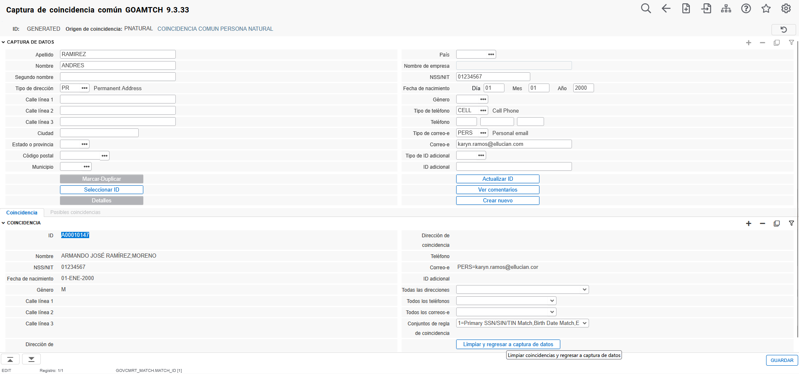
GOAMTCH Captura de coincidencia común
Gestionar persona natural
Se muestra en el bloque Coincidencia, el o los estudiantes que coinciden con los valores ingresados.
Con los resultados de la validación, se podrán realizar tres acciones:
Seleccionar ID: Lo utilizamos cuando existe coincidencia de más de un registro y vamos a seleccionar un ID para actualizar los datos.
Actualizar ID: utiliza el ID que ya está creado y automáticamente actualiza los datos que se ingresaron cuando se creó el ID.
Crear nuevo: crea un nuevo consecutivo de Id (este se utiliza cuando se confirma que no es la misma persona y se debe generar un nuevo registro que se muestra de inmediato en la página SPAIDEN).
8
7

Slide 32
GOAMTCH Captura de coincidencia común
Gestionar persona natural
Se muestra en el bloque Coincidencia, el o los estudiantes que coinciden con los valores ingresados.
Con los resultados de la validación, se podrán realizar tres acciones:
Seleccionar ID: Lo utilizamos cuando existe coincidencia de más de un registro y vamos a seleccionar un ID para actualizar los datos.
Actualizar ID: utiliza el ID que ya está creado y automáticamente actualiza los datos que se ingresaron cuando se creó el ID.
Crear nuevo: crea un nuevo consecutivo de Id (este se utiliza cuando se confirma que no es la misma persona y se debe generar un nuevo registro que se muestra de inmediato en la página SPAIDEN).
8
7

Slide 33
INFORMACIÓN DE PERSONA
Gestionar persona natural

Slide 34
Información general de las personas naturales
Gestionar persona natural

Slide 35
Identificación de persona general: Nombre preferido
Gestionar persona natural
1
En el campo Nombre preferido, indique el nombre social que el estudiante indique para que sea utilizado cuando se refieran a este.
Guarde la información presionando el botón correspondiente.
2

Slide 36
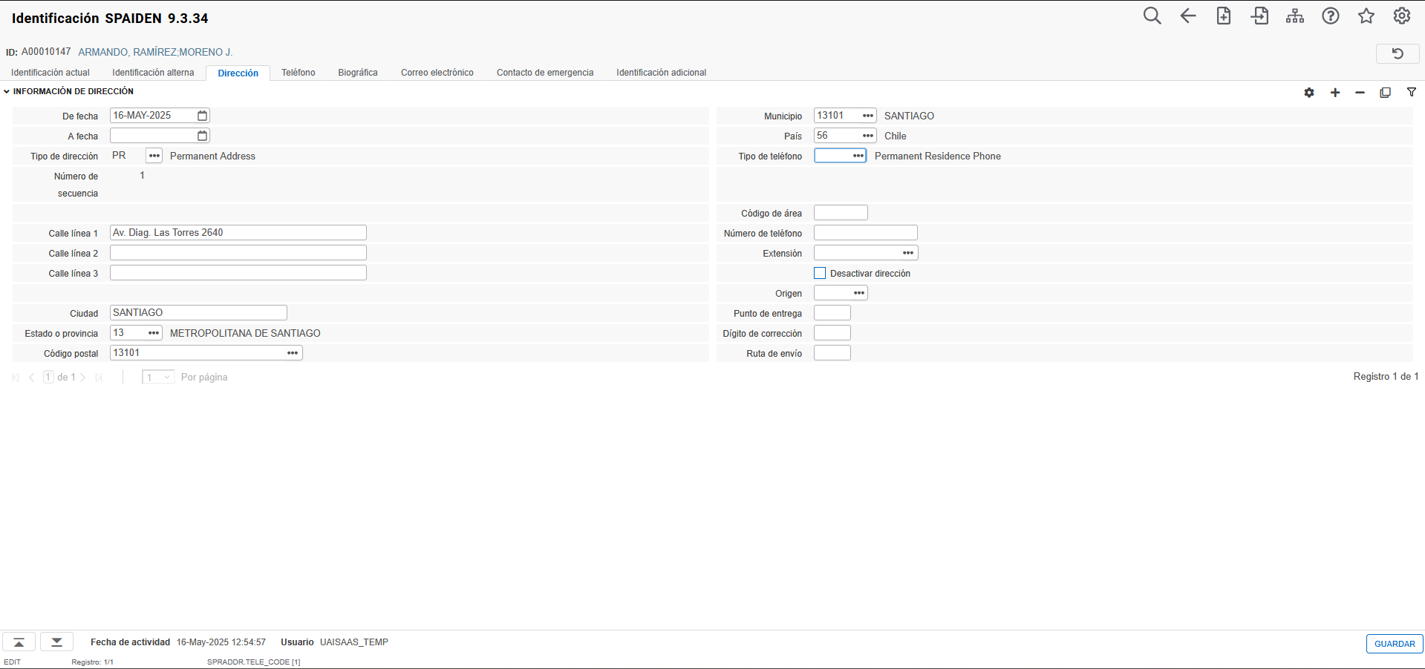
Identificación de persona general: Pestaña Dirección
Gestionar persona natural
5
1
6
2
3
En la pestaña correspondiente a “Dirección”, se ingresa la información sobre las diferentes direcciones de la persona:
Tipo de dirección: Ingrese o seleccione el tipo de dirección que está incorporando para la persona (permanente, Dirección laboral, etc.)
Calle línea 1: ingrese la dirección de la persona, según corresponda al tipo de dirección.
Código postal: seleccione el código postal que corresponde a la dirección ingresada. Al seleccionar el código postal, los campos de Ciudad, Estado o Departamento, municipio (Provincia) y país se llenan automáticamente (según estén asociados en la tabla GTVZIPC).
Guarde la información ingresada.
El sistema automáticamente asigna fechas de vigencia a las direcciones incorporadas. Se puede finalizar la vigencia de una dirección ingresando en el campo “A fecha” aquella en que ya no está vigente la dirección, de manera de conservar la bitácora.
El número de secuencia se asigna automáticamente, incrementando correlativamente por tipo de dirección.
Nota: Si no se tiene el código postal, por ejemplo si se tratase de una dirección en el exterior, se deben ingresar, al menos, los datos correspondientes a la Ciudad y País que corresponden a la dirección.
4

Slide 37
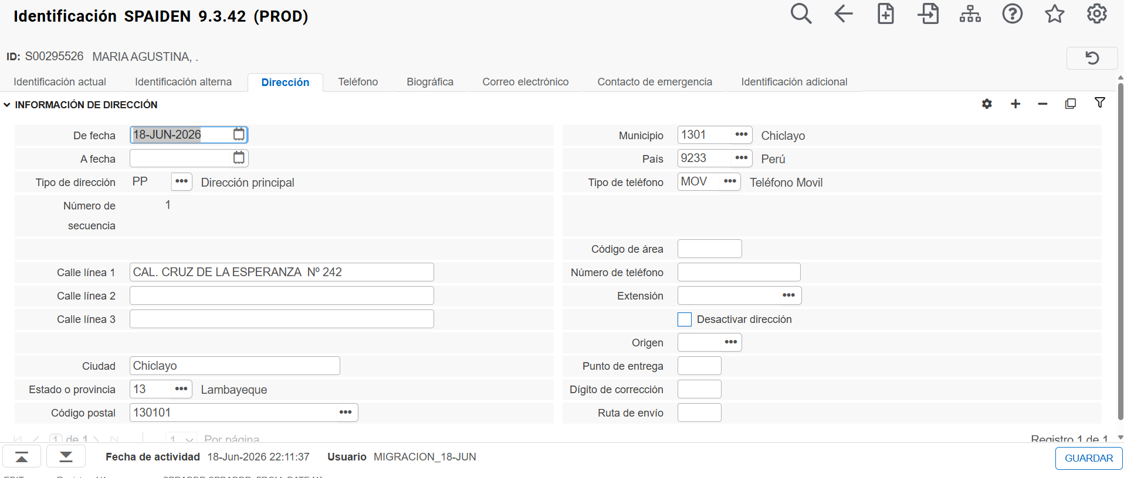
Identificación de persona general: Pestaña Dirección
Gestionar persona natural
6
En la pestaña correspondiente a “Dirección”,
8. Ciudad: corresponde al Distrito
9. Estado o provincia: corresponde al Departamento
10: Código postal: consolida la información de Ciudad, Estado o provincia, Municipio y país
11. Municipio: Corresponde a la provincia
8
9
10

Slide 38
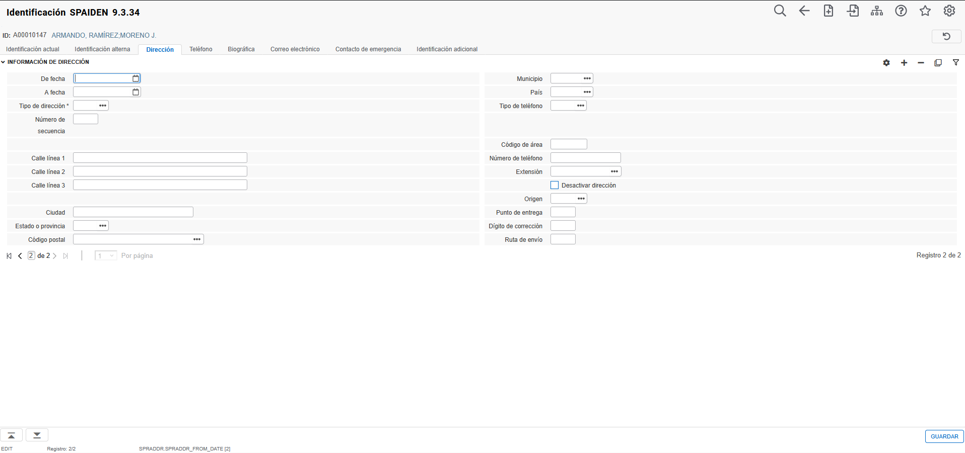
Identificación de persona general: Pestaña Dirección
Gestionar persona natural
Para ingresar una segunda dirección de la persona, haga clic sobre el símbolo “+” ubicado en la parte superior de la página, esto insertará un nuevo registro para que ingrese la dirección según las instrucciones ya dadas.
Igualmente si se desea eliminar el registro de una dirección, haga clic sobre el símbolo “-”.
Finalmente no olvide guardar los cambios.

Slide 39
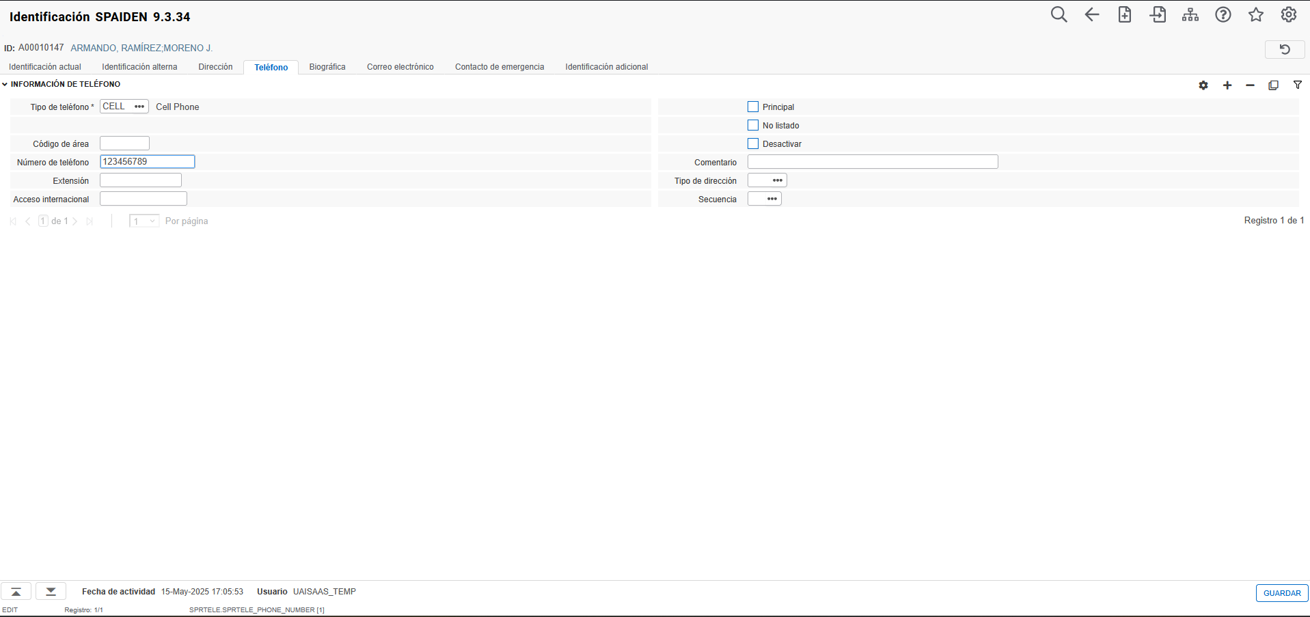
Identificación de persona general: Pestaña Teléfono
Gestionar persona natural
1
3
2
En la pestaña “Teléfono” se ingresa el detalle de la información que a continuación se indica:
Tipo de teléfono: seleccione o ingrese el tipo de teléfono que se está incorporando para la persona
Número de teléfono: ingrese el número de teléfono. Adicionalmente puede ingresar en el campo extensión, la extensión del teléfono, si aplica.
Se puede indicar si el teléfono es principal o si se está desactivado.
Se puede tener varios registros de teléfono (incluso del mismo tipo), insertando nuevos registros por medio del símbolo “+” ubicado en la parte superior de la página. Igualmente se pueden eliminar registros de teléfono haciendo clic sobre el símbolo “-”.

Slide 40
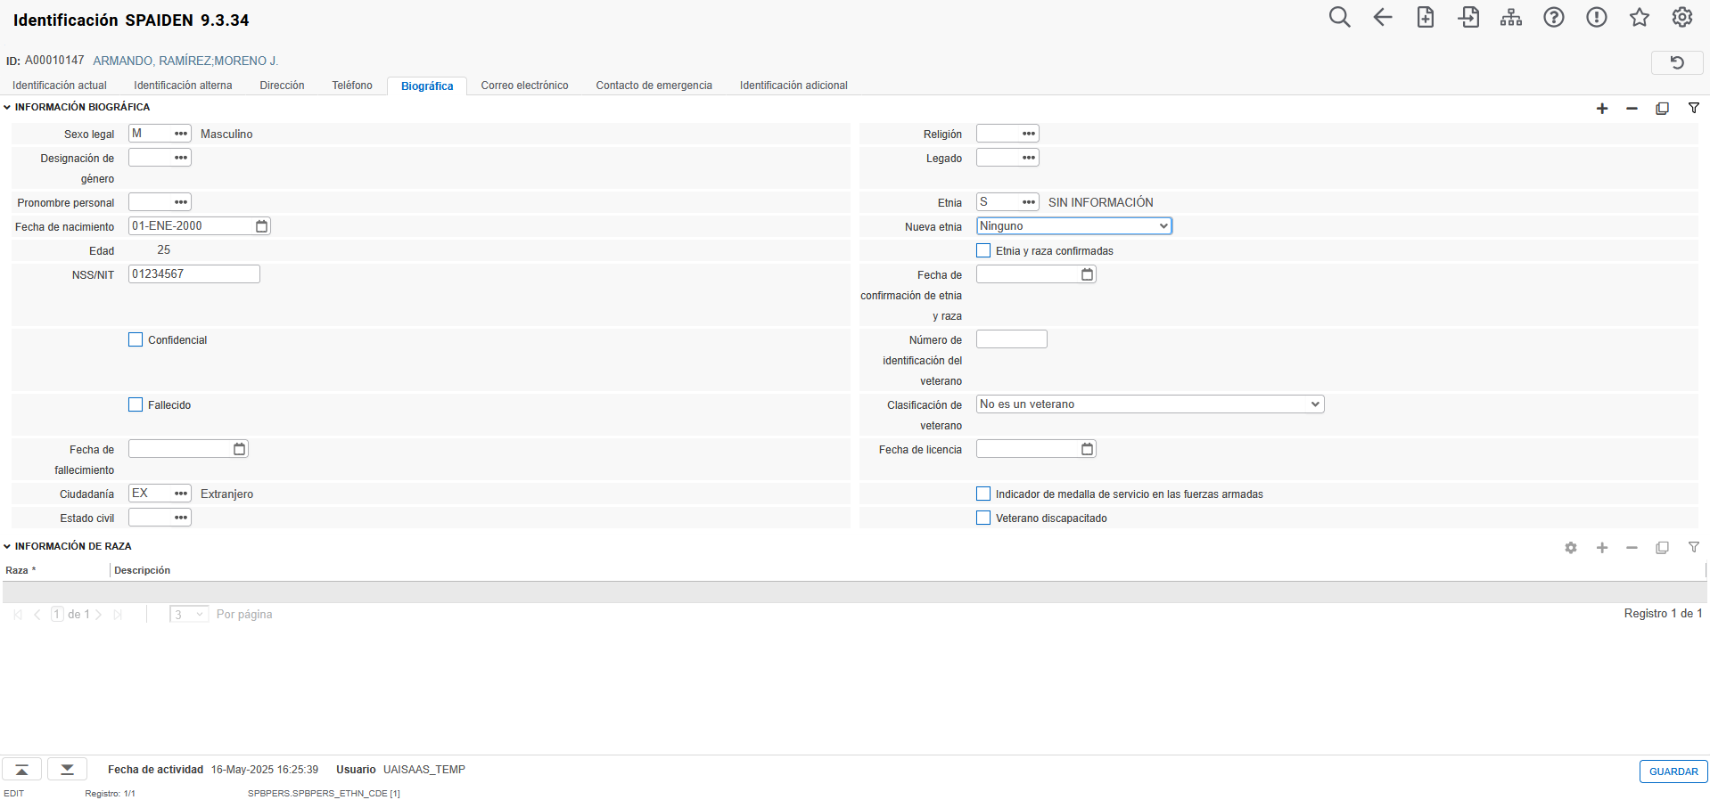
Identificación de persona general: Pestaña Biográfica
Gestionar persona natural
1
4
2
3
4
En la pestaña “Biográfica”, se ingresa la información biográfica de la persona:
Datos obligatorios:
Sexo legal
Fecha de nacimiento
NSS/NIT (en donde se ingresará el número de documento de la persona nuevamente)
Ciudadanía (chileno/extranjero)
Etnia

Slide 41
Identificación de persona general: Pestaña Biográfica
Gestionar persona natural
6
7
Adicionalmente, si aplica, se pueden cargar opcionalmente los siguientes datos:
Designación de género
Fecha de fallecimiento (si se ingresa, se debe activar el campo Fallecido)
Guarde la información ingresada.
8

Slide 42
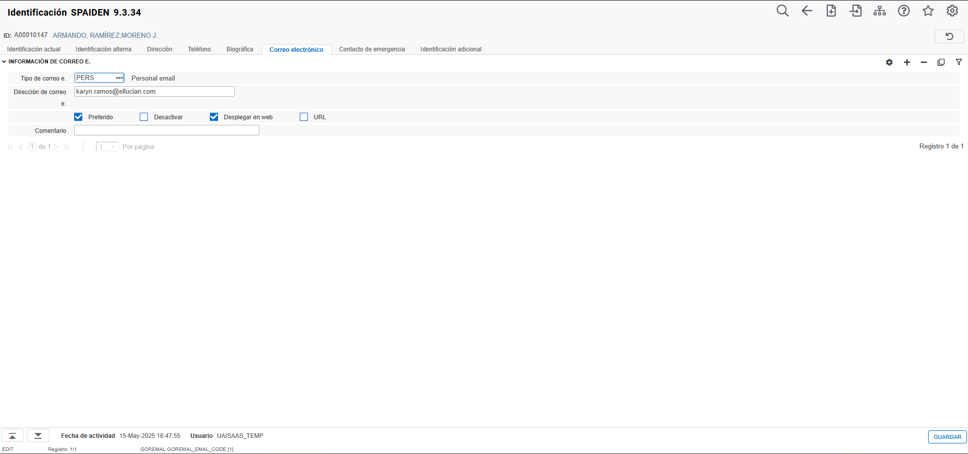
Identificación de persona general: Pestaña Correo electrónico
Gestionar persona natural
1
2
3
En la pestaña “Correo electrónico”, ingrese la siguiente información:
Seleccione el Tipo de correo que va a ingresar a la persona (Personal/institucional)
Dirección de correo
Las opciones presentadas son las siguientes:
  Debe activar un correo como “Preferido” (si es estudiante, empleado o docente, el correo preferido debe ser el Institucional)
  Indique si el correo lo podrá ver la persona desde Autoservicios activando el campo Desplegar en web
  Puede indicarse si un correo electrónico está inactivo mediante la opción Desactivar, si se desea mantener la bitácora.
Se pueden ingresar varios correos electrónicos, insertando más registros por medio del símbolo “+” ubicado en la parte superior de la página. Igualmente se pueden eliminar registros haciendo clic sobre el símbolo “-”.

Slide 43
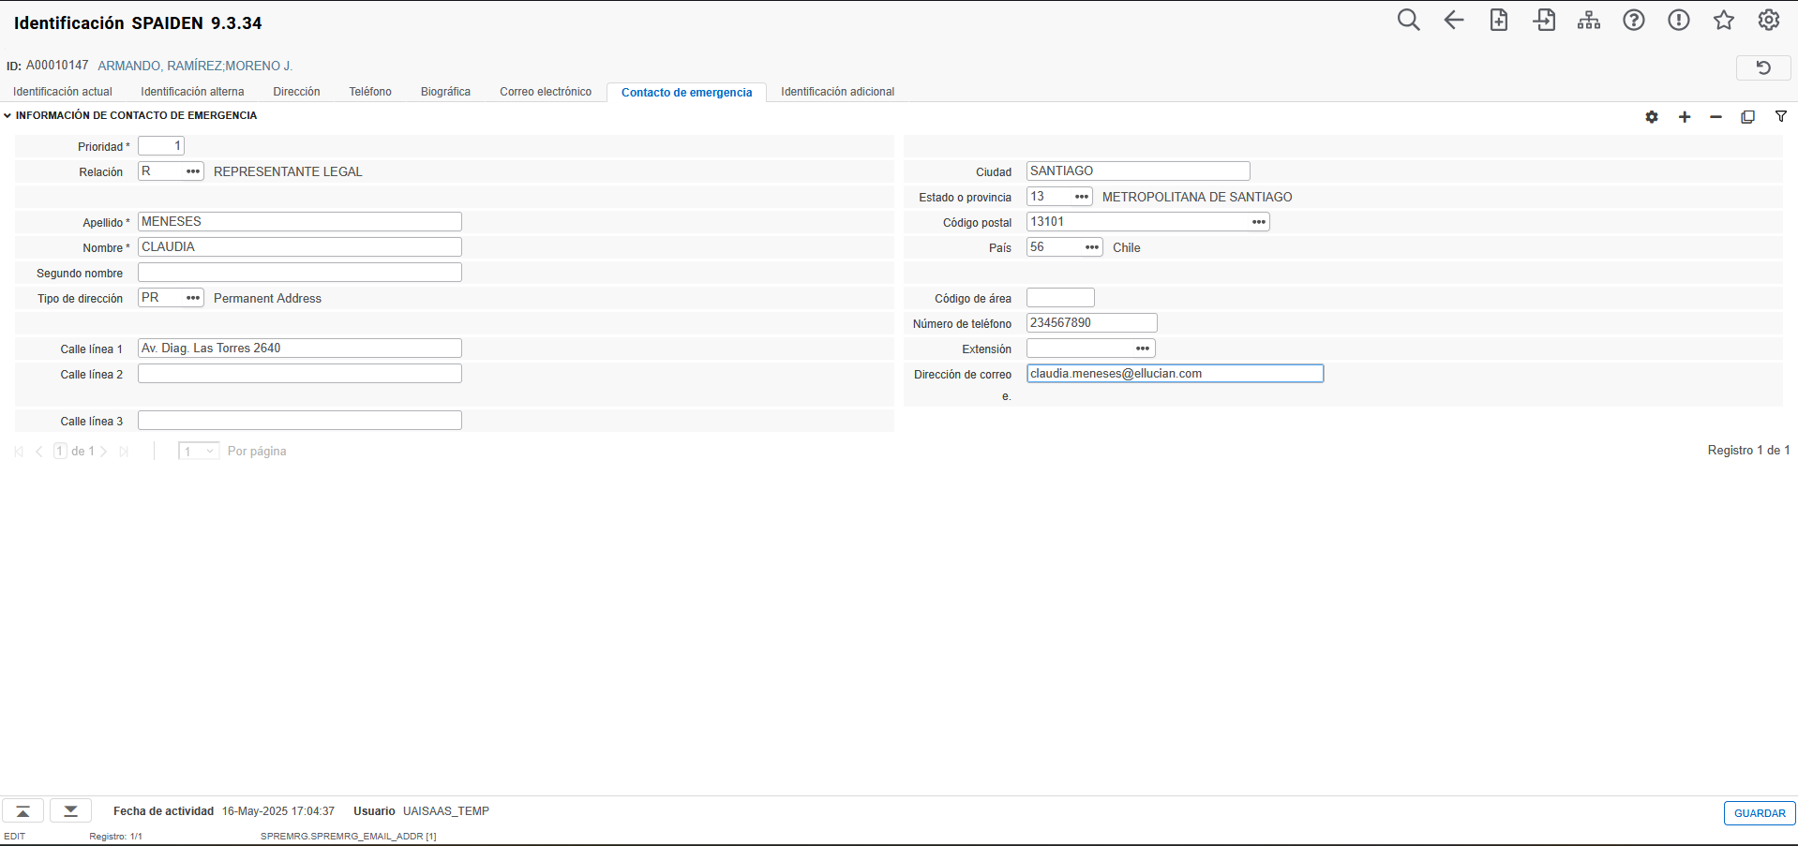
Identificación de persona general: Pestaña Contacto de emergencia
Gestionar persona natural
1
5
2
3
4
Se crea e ingresa la información a los contactos de emergencia, con los siguientes datos:
Prioridad: es un campo numérico y obligatorio. Si la persona tiene más de un contacto de emergencia, iniciando con 1, se enumera el orden de prioridad de los contactos.
Apellido: la primera con mayúsculas y con tilde (si aplica), los apellidos de la persona, separados por punto y coma (/)
Nombre: Se ingresa, la primera con mayúsculas y con tilde (si aplica), el primer nombre de la persona
Segundo nombre: Se ingresa, la primera con mayúscula y con tilde (si aplica), el segundo nombre de la persona, si lo tiene.
Relación: indique el parentesco o relación de la persona con el contacto de emergencia.
Nota: Se deben incluir entre los contactos de emergencia el Representante Legal y el Sostenedor para efectos de los estudiantes y el contrato de la matrícula. Igualmente, el contacto de emergencia que firma en el contrato, debe ser incluido en la página SOAFOLK que se explica más adelante.

Slide 44
Identificación de persona general: Pestaña Contacto de emergencia
Gestionar persona natural
7
6
Opcionalmente, puede ingresar un tipo de dirección para el contacto de emergencia de la persona, indicando el tipo de dirección, calle línea 1, Ciudad y País como datos mínimos.
Nota1: Si el tipo de dirección seleccionado para la persona de contacto existe para la persona, el sistema toma la misma dirección, que puede ser modificada sin afectar la de la persona principal.
Nota 2: El tipo de dirección del sostenedor económico, para efectos del contrato de matrícula, debe ser ingresado con el código SO; y la del Representante legado con el código RL.
Igualmente, puede ingresar el Número de teléfono y el corro electrónico del contacto de emergencia.
Se pueden ingresar varios contactos de emergencia para una persona, insertando más registros por medio del símbolo “+” ubicado en la parte superior de la página. Igualmente se pueden eliminar registros haciendo clic sobre el símbolo “-”.

Slide 45
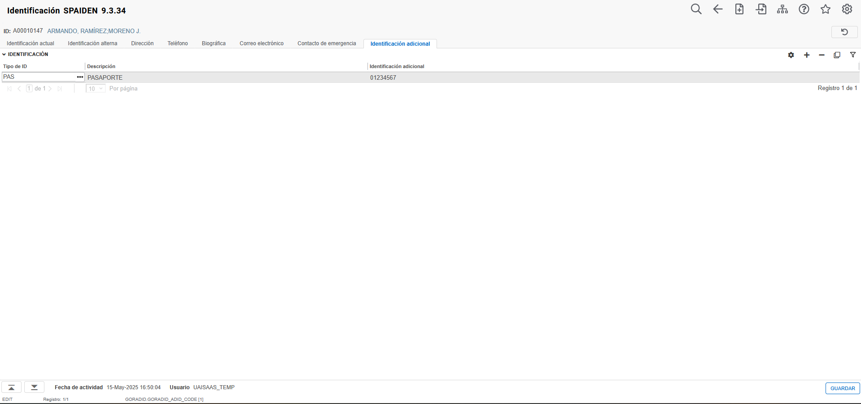
Identificación de persona general: Pestaña identificación adicional
Gestionar persona natural
1
2
En esta pestaña se cargan los siguientes datos:
Tipo de ID: Se selecciona el tipo de documento que tiene la persona:
  PAS: Pasaporte
  IDL: ID Legado (solo para uso de migración)
Identificación adicional: se ingresa el número de documento o pasaporte de la persona, según corresponda.

Slide 46
Comentarios de personas
Gestionar persona natural

Slide 47
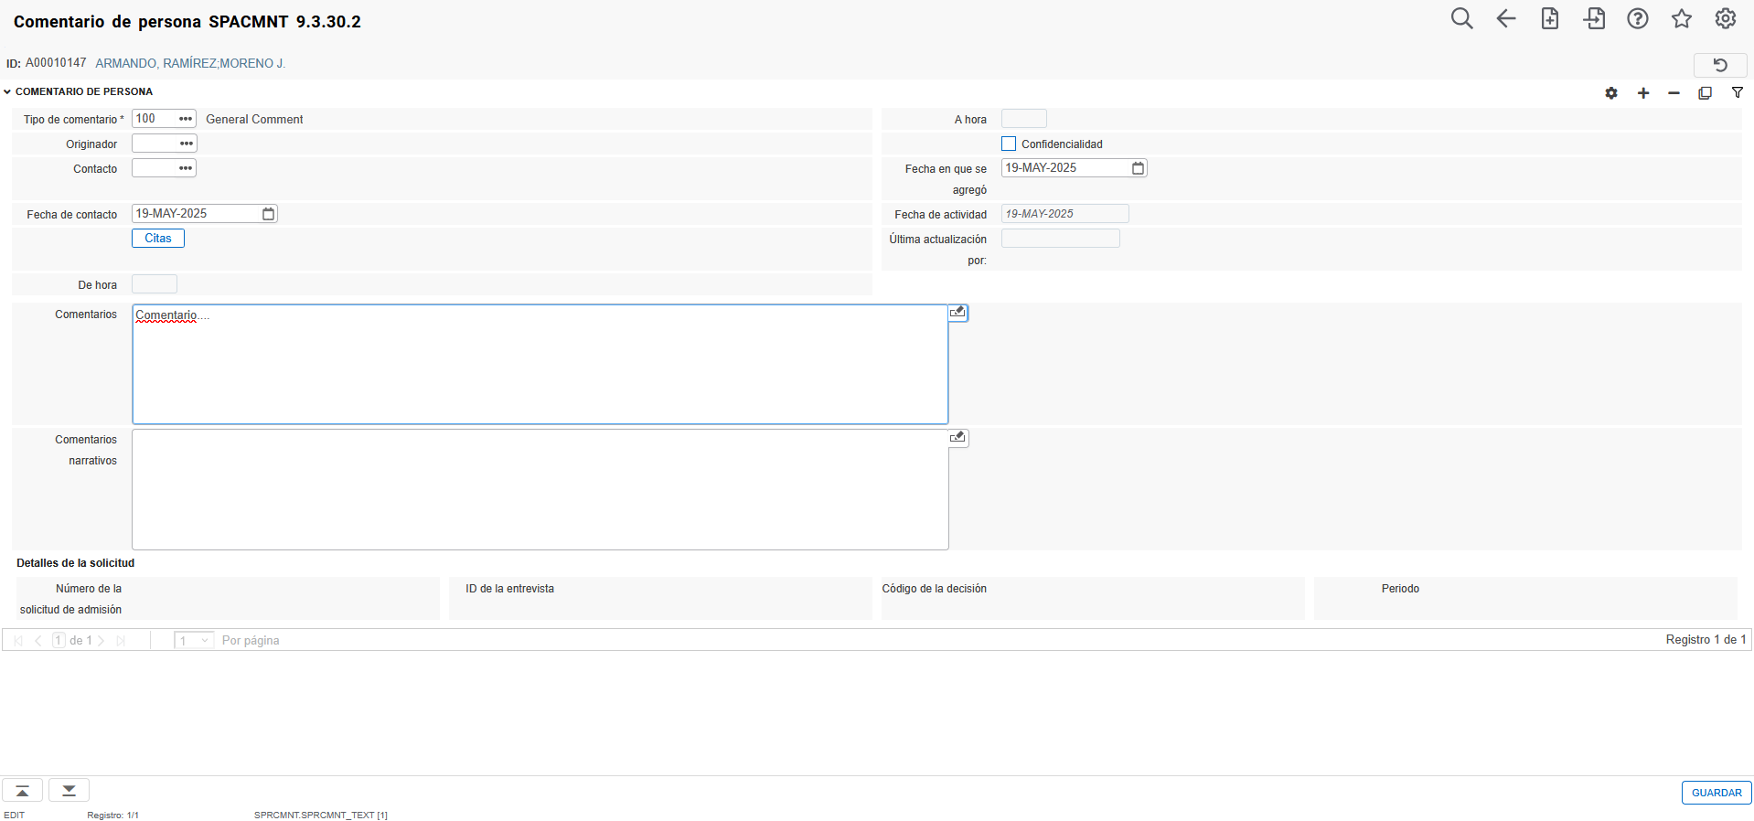
Comentario de personas
Gestionar persona natural
1
2
La página de comentarios de persona (SPACMNT) permite a la institución registrar comentarios, por tipos fechas. Esto permite registrar información, hacer seguimientos.
Tipo de comentario.
Comentarios.
Actualmente la Universidad no tiene definidos tipos de comentarios a incorporar, sin embargo se incluye en este instructivo el procedimiento en caso de que a futuro se implemente el uso de esta página

Slide 48
Información Internacional
Gestionar persona natural

Slide 49
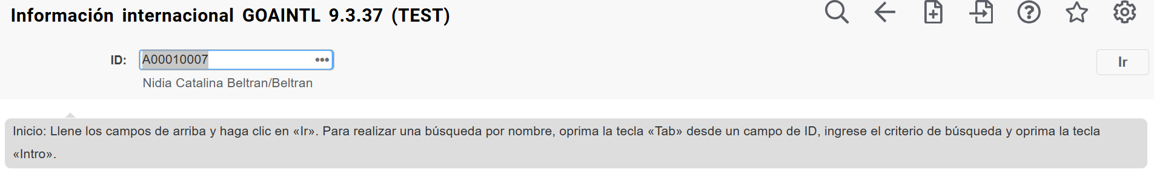
GOAINTL Información Internacional
Gestionar persona natural
1
La página de Información Internacional permite registrar la visa, pasaporte, confirmación de elegibilidad y Nacionalidad:
Ingrese:
  ID: Del alumno. Campo obligatorio y seleccione IR

Slide 50
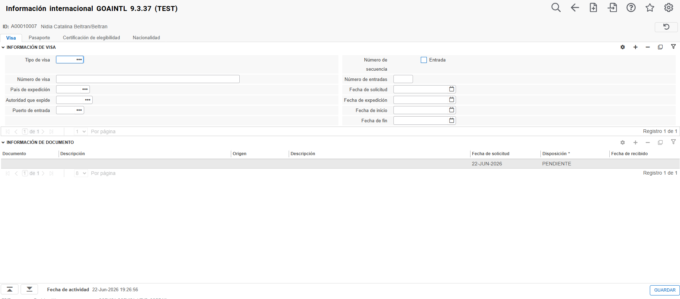
GOAINTL Información Internacional
Gestionar persona natural
1
2
Para insertar un registro, ingrese el tipo de visa
Ingrese el número de visa y guarde la información
Está pestaña se puede dejar sin información.

Slide 51
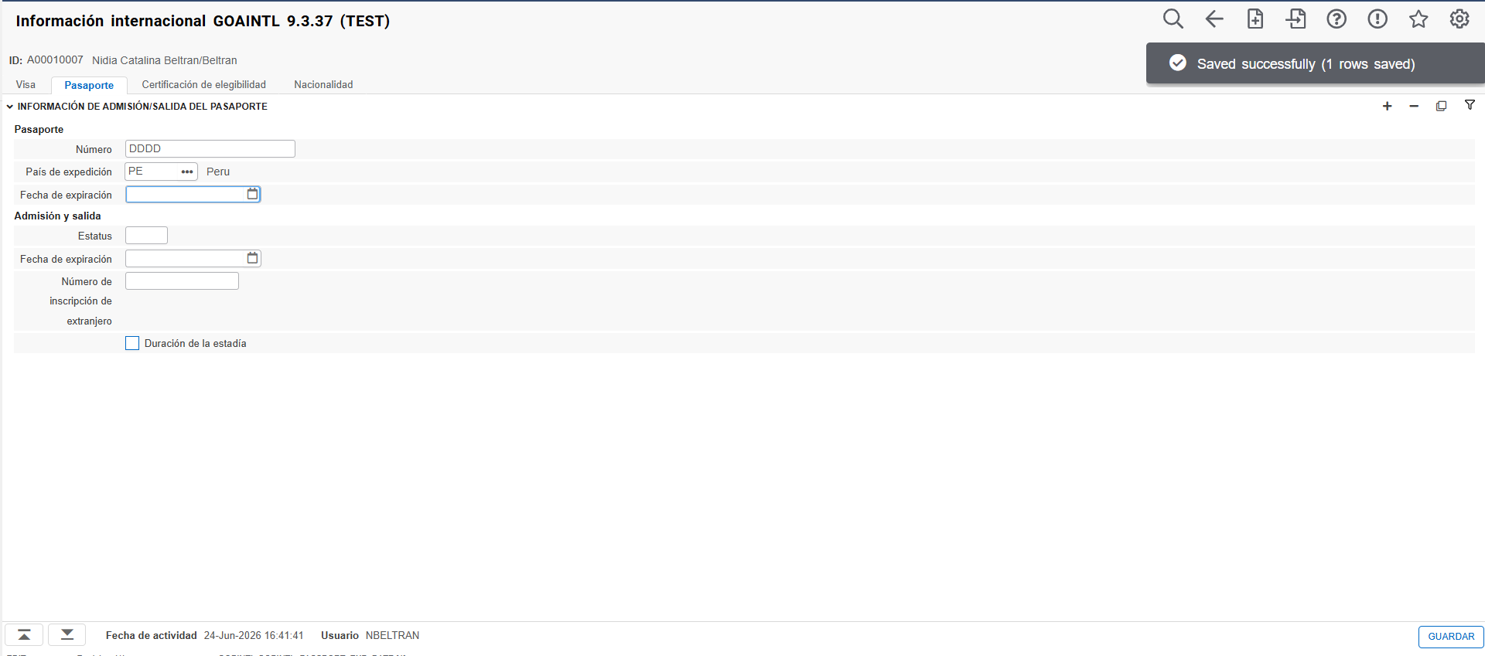
GOAINTL Información Internacional
Gestionar persona natural
1
2
Para insertar un registro, ingrese el número de pasaporte – Campo obligatorio
Ingrese el país de expedición – Campo obligatorio y GUARDE la información
Está pestaña se puede dejar sin información.

Slide 52
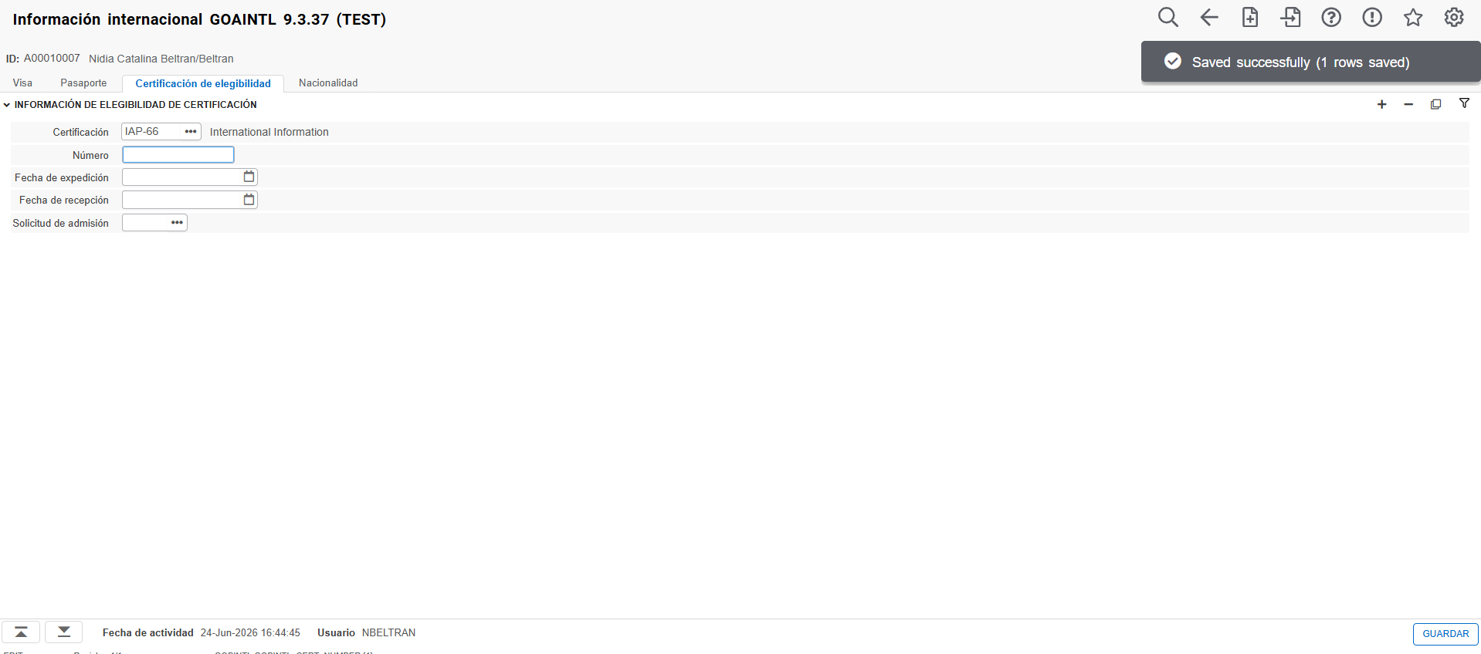
GOAINTL Información Internacional
Gestionar persona natural
1
Para insertar un registro, ingrese tipo de certificación y GUARDE la información
No se identificó su usabilidad, pero la Universidad puede configurarla si lo requiere
Está pestaña se puede dejar sin información.

Slide 53
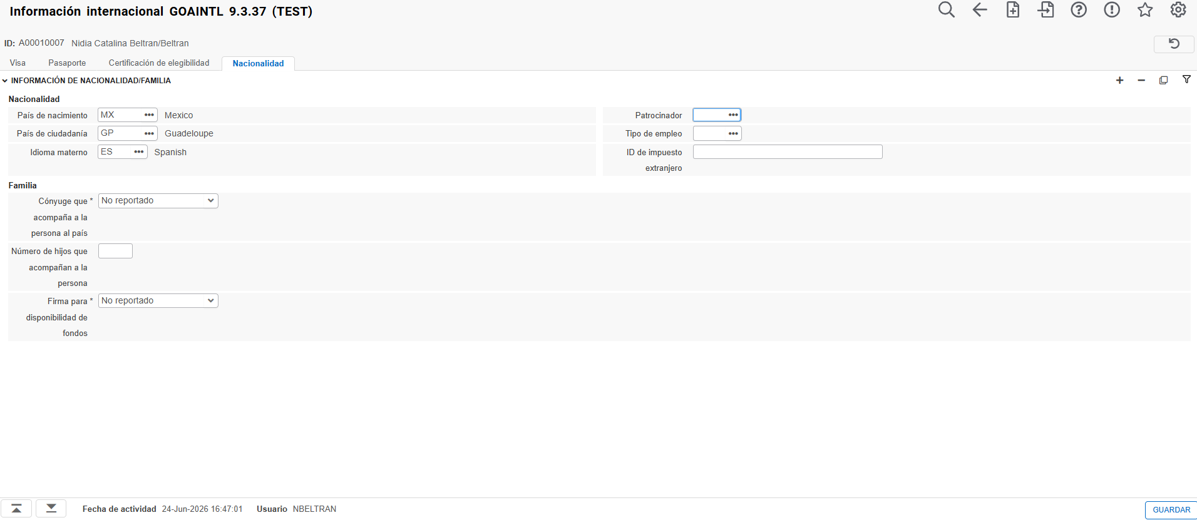
GOAINTL Información Internacional
Gestionar persona natural
1
2
Para insertar un registro, ingrese el país de nacimiento. Nacionalidad principal
Ingrese el país de ciudadanía : segunda nacionalidad
Ingrese el Idioma de nacimiento en el campo Idioma materno.
GUARDE la información
Está pestaña se puede dejar sin información.

Slide 54
Documento de identidad
Gestionar persona natural

Slide 55
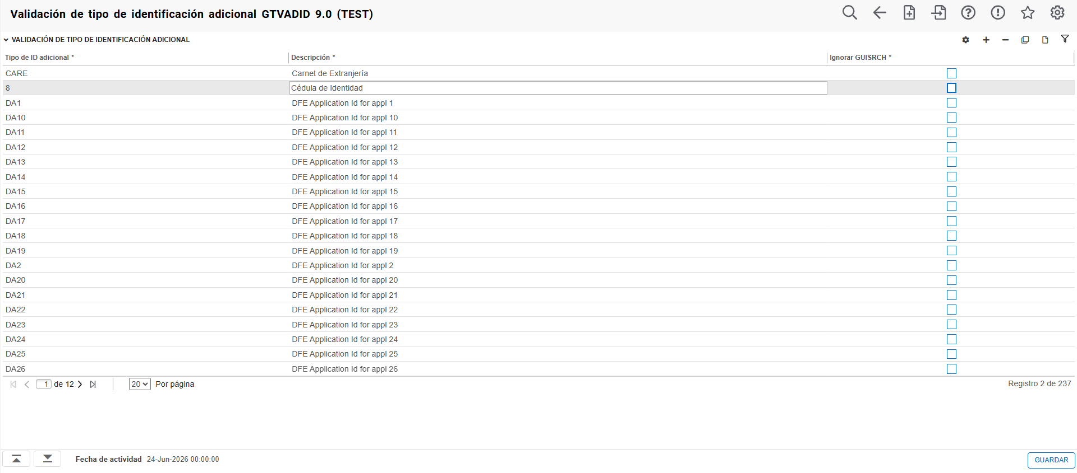
Validación de tipo de identificación adicional GTVADID
Gestionar persona natural
1
2
3
Para insertar un registro, seleccione (+)
Ingrese el código del tipo de identificación. Máximo 4 caracteres. Campo obligatorio.
Ingrese la descripción del tipo de identificación. Máximo 30 caracteres. Campo obligatorio.
GUARDE la información.
4

Slide 56
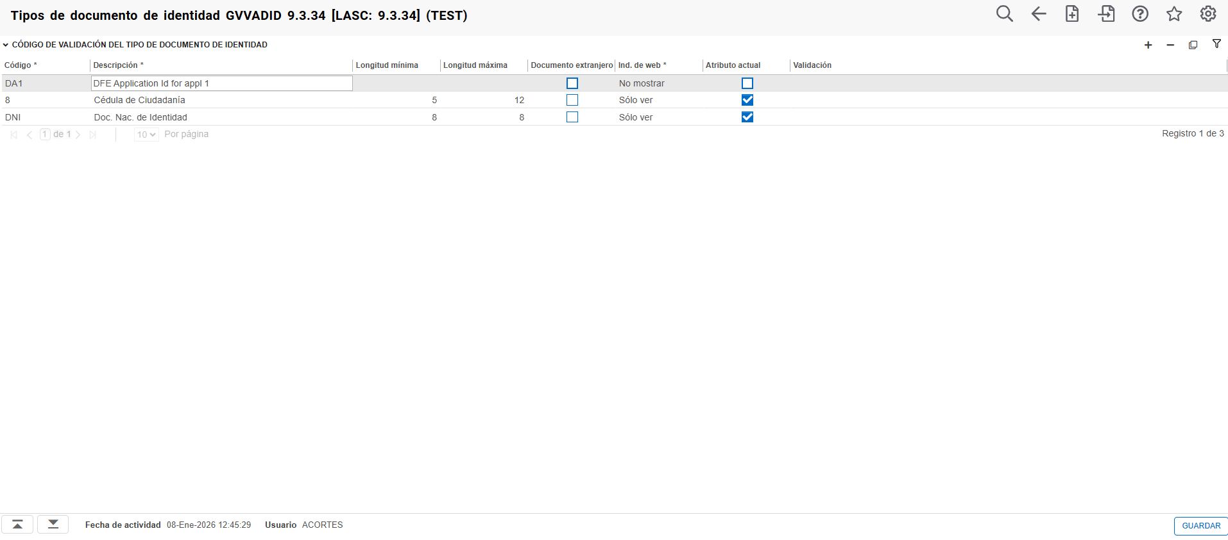
Tipos de documento de identidad GVVADID
Gestionar persona natural
1
2
3
4
5
Se configuran las reglas de los tipos de documento:
Para insertar un registro, seleccione (+)
Ingrese el código del tipo de identificación. Máximo 4 caracteres. Campo obligatorio. Debe existir en GTVADID
Ingrese la descripción del tipo de identificación. Máximo 30 caracteres. Campo obligatorio.
Ingrese la longitud mínima y máxima que puede tener el documento.
Indique si el documento es un documento extranjero
En el campo Ind. De web selecciones:
  No mostrar el documento
  Sólo ver e documento
  Ver y actualizar el documento
  Ver y actualizar el documento actual
Indique si el documento puede ser un documento actual. La persona solo puede tener un documento como actual
GUARDE la información.
4

Slide 57
Documentos de identidad de una persona GVAADID
Gestionar persona natural
1
2
Se puede ingresar más de un documento a una persona.
Ingrese o seleccione el ID de la persona
Seleccione IR

Slide 58
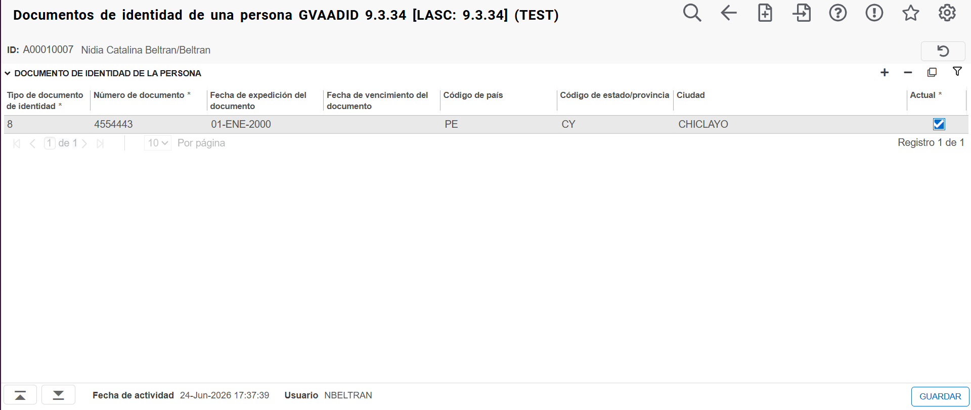
Documentos de identidad de una persona GVAADID
Gestionar persona natural
1
2
3
4
5
6
7
8
9
Se configuran las reglas de los tipos de documento:
Para insertar un registro, seleccione (+), si existe un registro. De lo contrario continue con el paso 2.
Ingrese el código del tipo de identificación. Máximo 4 caracteres. Campo obligatorio. Debe existir en GVVADID
Ingrese el número del documento. El valor máximo depende de la configuración realizada en GVVADID.
Ingrese la fecha de expedición del documento. Campo opcional
Ingrese la fecha de vencimiento del documento. Campo opcional
Ingrese el código del país. Depende de STVNATN. Campo opcional.
Ingrese el código de la provincia. Depende de STVSTAT. Campo opcional
Ingrese la ciudad. Campo tipo texto. Campo opcional.
Si se selecciona como actual, al grabar el registro se actualizará en SPAIDEN, tanto en la pestaña Bibliográfica (campo SNN) como en la pestaña Información adicional. Solo puede existir un documento marcado como actual
GUARDE la información.
10

Slide 59
Otros datos
Gestionar persona natural

Slide 60
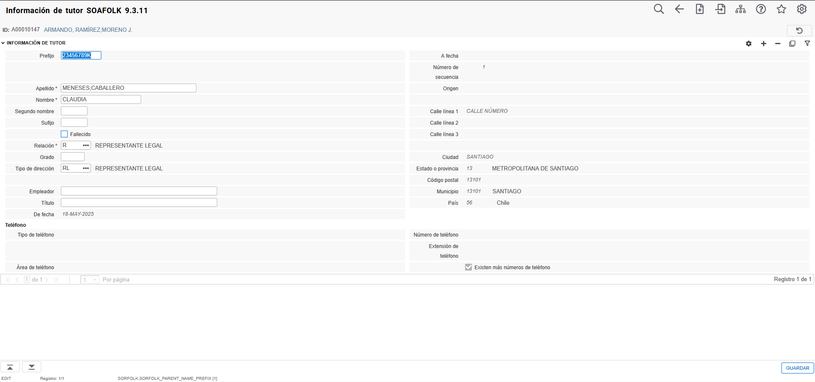
Datos de tutor (representante legal / sostenedor)
Gestionar persona natural
1
2
3
4
5
Ingrese en la página SOAFOLK para ingresar los datos del representante legal o tutor. Está página es opcional.
Prefijo: Se debe ingresar el número de documento de identidad del tutor, representante legal o sostenedor de la persona.
Apellido: Las primeras letras con mayúscula y con tilde (si aplica), los apellidos de la persona, separados por (/)
Nombre: Se ingresa, La primera letra con mayúscula y con tilde (si aplica), el primer nombre de la persona
Segundo nombre: Se ingresa, La primera letra con mayúscula y con tilde (si aplica), el segundo nombre de la persona, si lo tiene.
Relación: indique el parentesco o relación de la persona con el contacto de emergencia: Representante legal o sostenedor para UAI.

Slide 61
Datos de tutor (representante legal / sostenedor)
Gestionar persona natural
6
Tipo de Dirección: Se debe seleccionar el tipo de dirección que coincide con la relación (representante legal o sostenedor). Es obligatorio que esta dirección esté asociada a la persona a la que se le está cargando el dato del tutor, pues la dirección la tomará de la página SPAIDEN.
Guarde la información.
7

Slide 62
Datos de cuenta bancaria
Gestionar persona natural

Slide 63
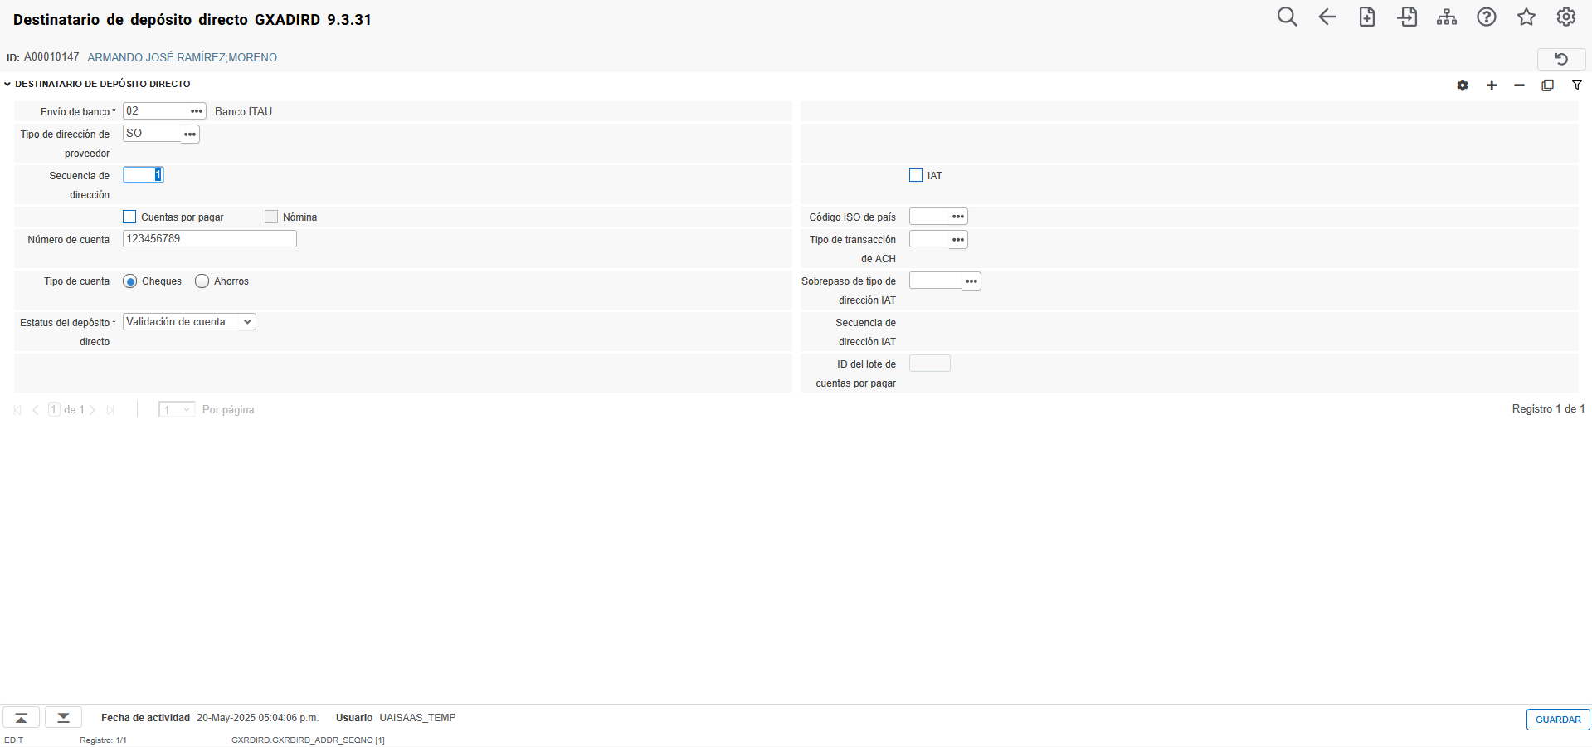
Datos bancarios
Gestionar persona natural
1
2
3
4
La página Destinatario de depósito directo (GXADIRD), permite grabar una o más cuentas que tenga una persona.
Envío de banco: Seleccione el código que corresponde al banco al que pertenece la cuenta.
Tipo de dirección de proveedor: Ingrese el tipo de dirección de la persona a la que estará asociada la cuenta bancaria, esta dirección debe tenerla cargada la persona para que sea válida..
Debe ingresar la secuencia que corresponde al tipo de dirección, según lo que tenga la persona en SPAIDEN (ver diapositiva 35).
Número de cuenta: ingresar el número de cuenta de la persona.
Guarde la información
Nota: una persona puede tener más de una cuenta asociada. Para agregar una nueva cuenta, inserte un nuevo registro por medio del símbolo “+” ubicado en la parte superior de la página. Igualmente se pueden eliminar registros haciendo clic sobre el símbolo “-”.
5

Slide 64
RESUMEN
Gestionar persona natural
Una persona natural puede crearse con un ID ingresado por el usuario, o bien dejar que el ID se genere automáticamente.
La institución puede definir reglas de “coincidencia común” para que Banner alerte si una persona que se está intentado ingresar, está previamente creada o no.
Una persona natural puede tener información como Nombre y Apellido, dirección, teléfono, e-mail, información biográfica, información médica, entre otros similares.
Toda persona creada en el sistema, se le puede ingresar comentarios.
Toda persona puede tener contactos de emergencia asociados.
Toda persona natural, puede convertirse en estudiante y/o docente, en caso de ameritarlo. no se necesita crear N veces una misma persona dependiendo de los “roles” dentro de la institución.

Slide 65
MUCHAS GRACIAS
Consultor
Correo

